Slide 1

“
让成功只需努力，不需运气
把小白培养成CTO的黄埔军校
”
——百战程序员

Slide 2
javaScript学习介绍
把小白培养成CTO的黄埔军校
为什么需要JavaScript？
JavaScript 使网页增加互动性。JavaScript 使有规律地重复的HTML文段简化，减 少下载时间。JavaScript 能及时响应用户的操作，对提交表单做即时的检查，无需 浪费时间交由 CGI 验证。JavaScript 的特点是无穷无尽的，只要你有创意
什么是JavaScript？
如何使用JavaScript？

Slide 3
javaScript简介
把小白培养成CTO的黄埔军校
JavaScript是一种可以与HTML标记语言混合使用的脚本语言，其编写的程序可以直接在浏览器中解释执行。
对于很多初学者而言，往往会将JavaScript脚本语言与JAVA编程语言混为一谈。实际上从本质上来说，这二者并没有什么必然的联系。
Javascript的国际标准是ECMAScript。

Slide 4
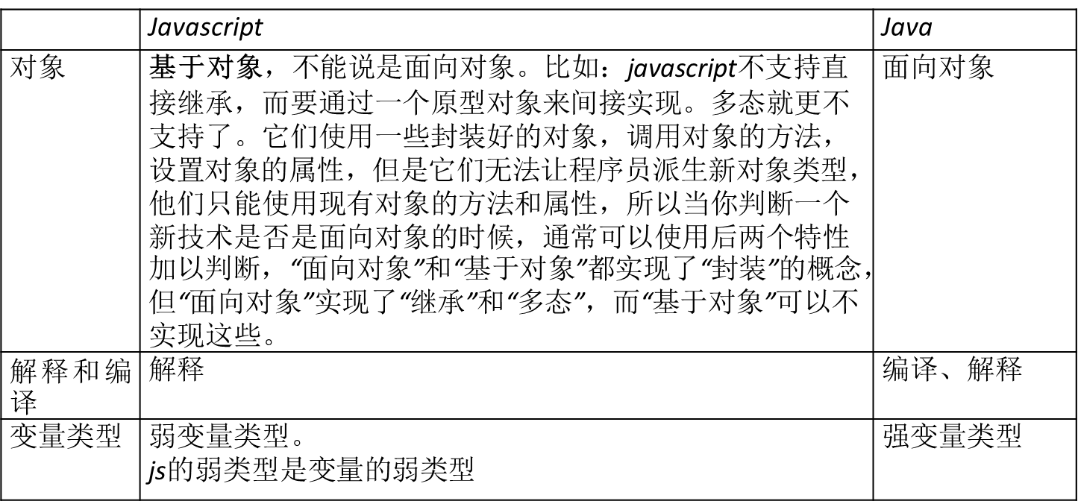
把小白培养成CTO的黄埔军校
javaScript和java的联系
Javascript和java除了名字和语法有点像，其他没有任何的关系。主要做:富客户端开发。
做个比较是为了让大家更好地理解javascript，事实上，两个语言根本没有可比性，是完全不同的。

Slide 5
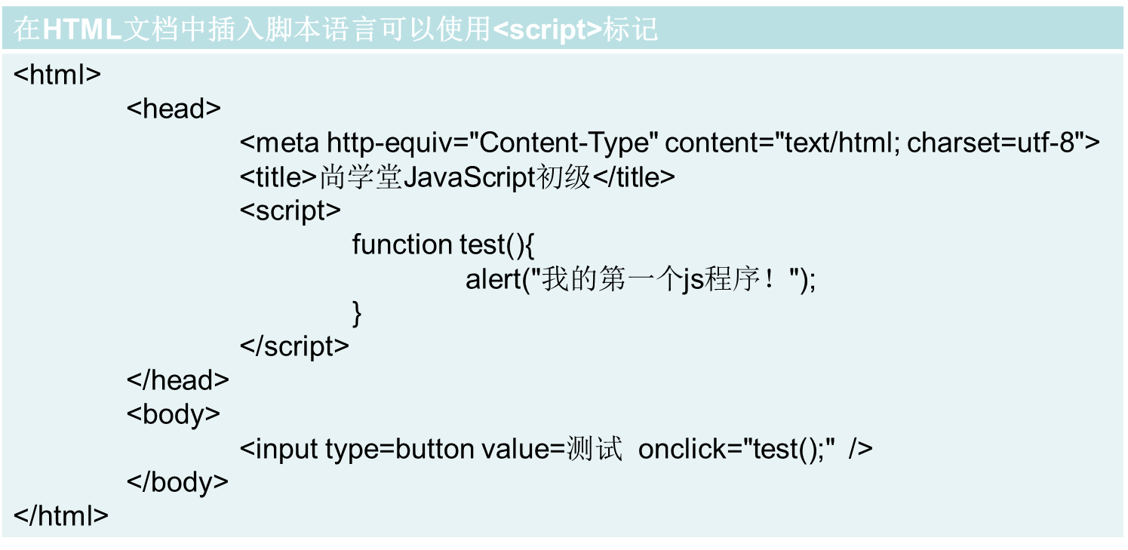
把小白培养成CTO的黄埔军校
网页中使用JavaScript

Slide 6
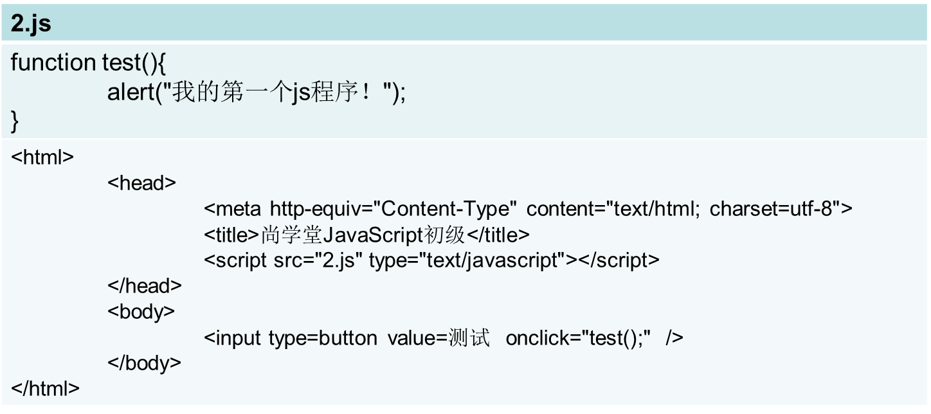
把小白培养成CTO的黄埔军校
使用JS文件

Slide 7
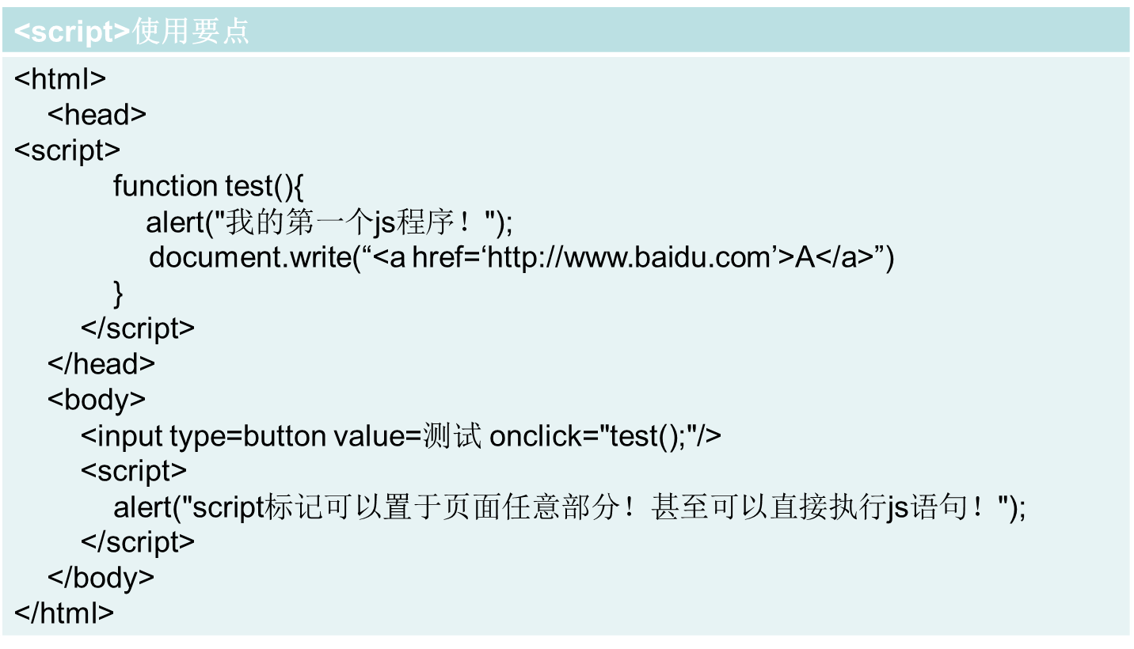
把小白培养成CTO的黄埔军校
<script>标记的使用要点
<script>标记可以置于页面任意位置！
<script>定义函数一般置于<head>中
<script>可以直接写js语句。

Slide 8
把小白培养成CTO的黄埔军校
Js事件机制学习
什么是事件机制
常用的事件
单双击事件
鼠标事件
键盘事件
焦点事件
页面加载事件
值改变事件

Slide 9
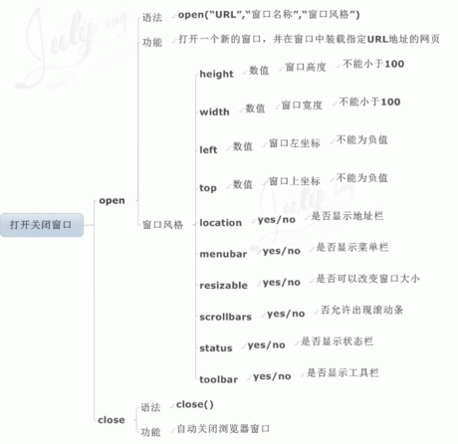
把小白培养成CTO的黄埔军校
window对象学习
window对象常见的属性
打开关闭页面
window.open ('page.html', 'newwindow', 'height=100, width=400, top=0,left=0, toolbar=no, menubar=no, scrollbars=no, resizable=no,location=no, status=no')

